Slide 1

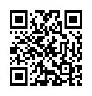
JTB宇都宮アピタ店
TEL:029-６８４-２１８１
※お電話の方は1番の選択肢をお選び下さい

